Slide 1
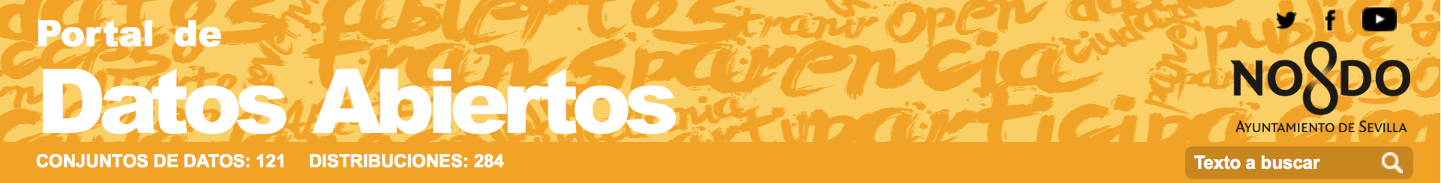
WEB SEMÁNTICA
SMARTSEVILLA
Bouyich España, Carolina v130317
Calero Pereira, Yanira v130318
Caraza Luis, Jaime v130263
Palomino Sánchez, Sergio v130297
Pérez Melero, Jesús v130074
Grupo 10

Slide 2
2/14
ÍNDICE
Obtención de datos.
Análisis de los datos.
Modificaciones en los Datos.
Ontologías Desarrolladas.
Enlazado de Datos. Valor añadido. Demostración.
Conclusión.

Slide 3

3/14
1.- Obtención de datos
Datos: ciudad española de Sevilla
Formato CSV
Portal de datos abiertos de la ciudad
Licencia: CC BY 4.0
Datos encontrados:
Agencia de autobuses de Sevilla
Calles de Sevilla
Líneas de autobús y paradas de Sevilla
Horas de autobuses
Museos de Sevilla
Bibliotecas de Sevilla
Sitios de interés de Sevilla

Slide 4
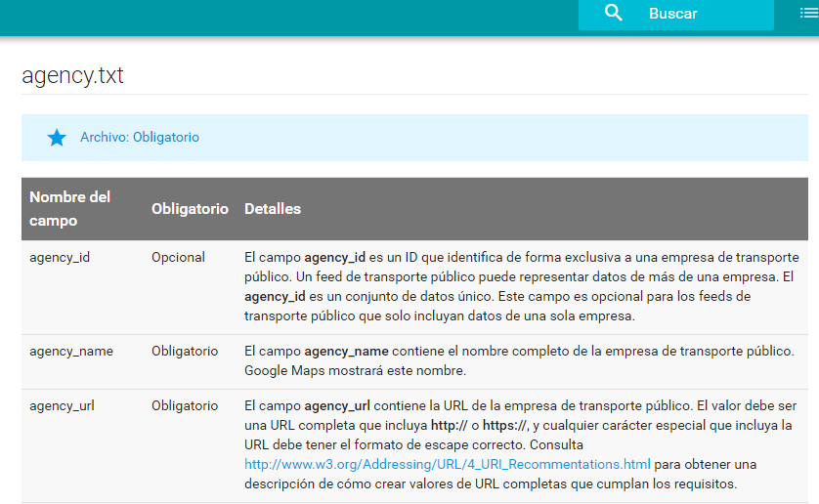
4/14
2.- Análisis de los datos
Formato de los datos: especificación general de feeds de Google Transit (datasets de transporte)

Slide 5
5/14
2.- Análisis de los datos (II)
Para cada dataset se realizó un análisis/clasificación, según la siguiente tabla
Column | Type | Comments/Range (rounded) | Problems
Resource naming strategy:
Para términos ontológicos: http://smartsevilla.es/ontology#
Para términos individuales: http://smartsevilla.es/resources/

Slide 6

6/14
3.- Modificaciones en los Datos
Las modificaciones en los datasets se han realizado mediante las herramientas LODRefine y Notepad++.
Eliminando columnas en blanco
Creando nuevas columnas en función de nuestras necesidades.
Eliminando acentos y caracteres que pudiesen originar problemas.
Exportamos tanto las modificaciones (en JSON) como los RDF generados en TTL.

Slide 7
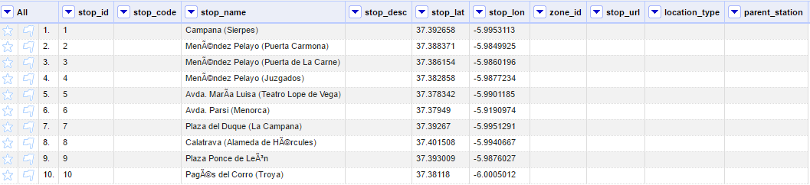

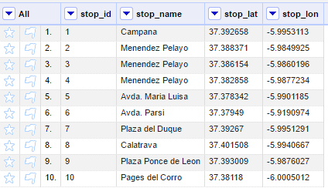
6/14
3.- Modificaciones en los Datos

Slide 8
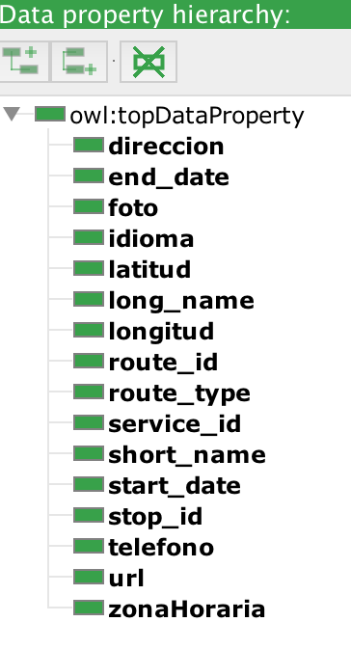
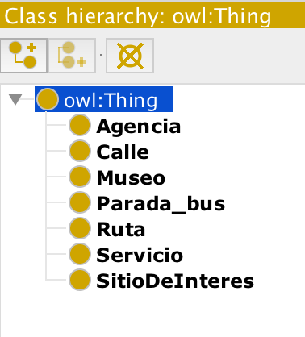
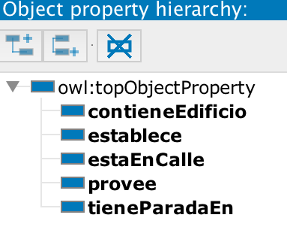
7/14
4.- Ontologías Desarrolladas
Clases, Propiedades de Datos y de Objetos de la primera ontología desarrollada.
Todas las ontologías han sido desarrolladas con Protégé.

Slide 9

8/14
4.- Ontologías Desarrolladas (II)
La segunda ontología se desarrolló utilizando información ya existente en DBpedia.
Motivaciones:
- Se adaptaba bien a nuestro modelo.
- Vista y explicada en clase.

Slide 10
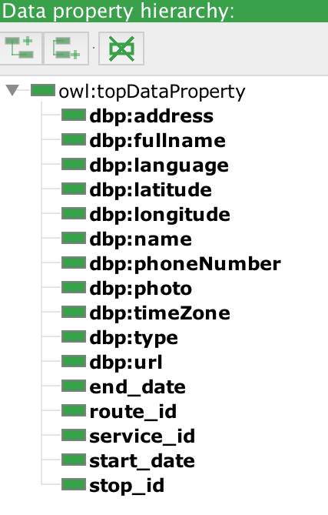
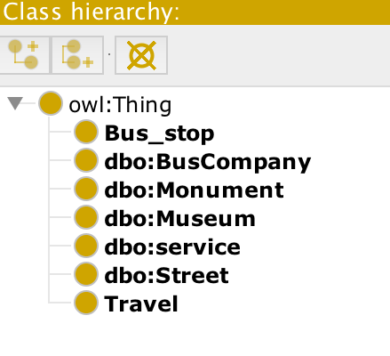
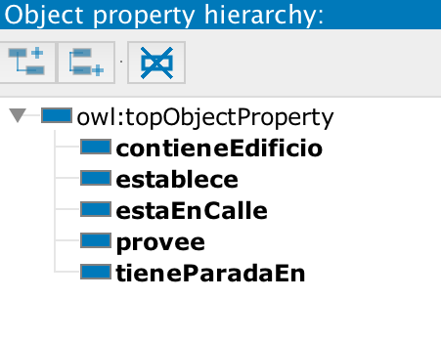
9/14
4.- Ontologías Desarrolladas (III)

Slide 11
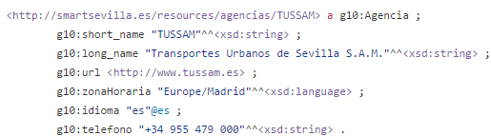
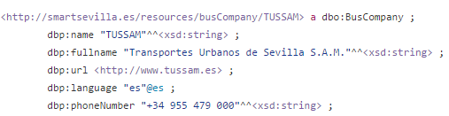
10/14
4.- Ontologías Desarrolladas (IV)
Los ficheros RDF se volvieron a generar acorde a la nueva ontología usando de nuevo LODRefine

Slide 12
11/14
5.- Enlazado de datos
Idea Inicial: Ser capaces de enlazar la información de nuestros 8 datasets.
Realidad: Para algunos de los datasets no se obtuvo ningún enlace (relativos a líneas de transporte y calendarios)
4%
80%
100%
2%
0%
Bibliotecas
Calles
Museos
Sitios de Interes
Lineas y Paradas de autobús
Para buscar los enlaces usamos la herramienta LODRefine y buscamos coincidencias sobre esDBpedia ya que consideramos que era la opción perfecta.

Slide 13
12/14
5.1- Valor Añadido
Nuestra aplicación:
Utiliza los archivos RDF (TTL) para hallar todo tipo de Información referente a los temas que tratamos
Dicha información puede encontrarse en el RDF (especialmente en museos).
También obtiene información enlazando con esDBpedia para conseguir las descripciones y las imágenes de los museos y monumentos de la ciudad.
Por tanto, la aplicación tiene como fuente principal de información pequeños ficheros (13KB y 8 KB) y el hecho de usar datos enlazados nos permite obtener grandes cantidades de información, así como rutas agrupadas por categorías por la ciudad de Sevilla de forma sencilla y eficiente.

Slide 14
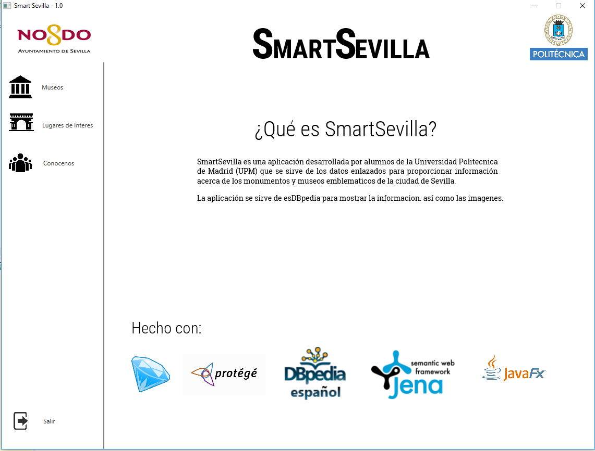
13/14
5.2- Demostración

Slide 15
14/14
6.- CONCLUSIÓN
Práctica interesante.
Buen equipo de trabajo.
Buen líder de grupo.
Actitud participativa de todos los miembros del equipo.
Dificultad de entendimiento de algunas de las tareas.
Problemas de adaptación con ciertos lenguajes y herramientas.

